Slide 1


Název prezentace
Název projektu | Rozvoj vzdělávání na Slezské univerzitě v Opavě
Registrační číslo projektu | CZ.02.2.69/0.0./0.0/16_015/0002400
Prezentace předmětu:
MANAŽERSKÁ EKONOMIKA
Vyučující:
Ing. Žaneta Rylková, Ph.D.

Slide 2
Nákladový controlling
Přednáška č. 4
.

Slide 3
Cíl a struktura přednášky
Obsah a význam controllingu
Funkce controllingu
Nákladový controlling
Typy nákladů v nákladovém controllingu
Vztažná veličina

Slide 4
Úvod
Controlling chápán jako metoda, jejímž posláním je zvýšit účinnost systému řízení. Při posuzování postavení controllingu v rámci organizace podniku je kladen důraz na systémový pohled na podnik.

Slide 5
Podnik jako systém
V zásadě existují v rámci systému „podnik“ dva podsystémy:
systém výkonný (zásobování, příprava výroby, výroba, odbyt, personalistika),
systém řídicí (hodnotový systém, plánovací a kontrolní systém, informační systém)

Slide 6
Obsah a význam controllingu
Pojem controlling, který vznikl z anglického „to control“, je překládán jako:
ovládat, řídit
nemá jednoznačně vymezený obsah , neexistuje pro něj jednoznačná definice.
V nejobecnější poloze je chápán jako metoda, která vede k zvýšení účinnosti řízení prostřednictvím systematického srovnávání dosažené skutečnosti s žádoucím stavem (předpokládaným, plánovaným stavem) podnikatelského procesu a to prostřednictvím zjištěných odchylek a analýzou jejich příčin.
Následuje návrh opatření k jejich eliminaci, případně může dojít ke korekci stanovených cílů. Analýza odchylek podle příčin vzniku a odpovědnosti je těžištěm metody controllingu a je důležitá i z hlediska účinného motivačního působení celého systému řízení.

Slide 7
Koncepce controllingu
Controlling je rovněž chápan jako funkce, která připravuje, analyzuje podnikové ekonomické údaje významné pro řízení, určené managementu na různých úrovních řízení. Tyto informace se pak stávají podnětem k ekonomicky racionálním rozhodnutím, cílově zaměřeným rozhodnutím a opatřením.

Slide 8
Koncepce controllingu
Třídění koncepcí controllingu:
koncepce orientované na početnictví,
koncepce orientované na informace,
koncepce vztažené k systému řízení,
koncepce zaměřená na cíle podniku.
Výše uvedené typy koncepcí controllingu se ve své podstatě zaměřují na specifické oblasti jako předmět svého zájmu.
Pojem početnictví zastřešuje oblast účetnictví, kalkulací, statistiky a rozpočtů

Slide 9
Koncepce controllingu
Koncepce zaměřená na cíle podniku (přístup praktiků), je všeobecně vnímáno, že controlling je orientován především na cíle. Je nástrojem podniku orientovaného na cíle.
Uplatňuje se pravidlo: řídit podle cílů místo denního operativního řízení.

Slide 10
Koncepce controllingu

Slide 11
Funkce controllingu
Ke splnění jmenovaných cílů přebírá controlling v rámci systému řízení řadu funkcí a výkonů, které jsou předmětem dalšího textu.
Z pohledu třídění funkcí controllingu podle jeho působení lze uvést tyto oblasti:
controlling jako dodatečný systém řízení podniku,
koordinační funkce controllingu,
inovační funkce controllingu,
informační funkce controllingu.

Slide 12
Nákladový controlling
Nákladový a kalkulační systém, založený na principech controllingu musí zajistit odpovědi na tři základní otázky:

Slide 13
Nákladový controlling – modelový příklad
PRIM VS1
PRIM VS2
Nákladový systém, založený na principech controllingu
PRIM primární náklady příslušného střediska
(1), (2), (3) výkony jednotlivých středisek a současně sekundární náklady odebírajícího střediska nebo nositele nákladů.
(1)
VS1
Středisko energetika
VS2
Středisko údržba
(2)
PRIM HS
(1)
(2)
HS
Výrobní agregát
(3)

Slide 14
Nákladový controlling – modelový příklad
je prezentován podnikatelskou jednotkou, kterou tvoří pouze tří nákladová střediska (pro jednoduchost a zároveň názornost). Podle základního členění středisek z pohledu nákladového controllingu jsou zde dvě střediska vedlejší (pomocná, obslužná) a jedno nákladové středisko je hlavní.

Slide 15
Nákladový controlling – modelový příklad
Jako vedlejší nákladové středisko je označeno středisko, které svůj výkon nepřenáší přímo na výrobek (nositele nákladů), nýbrž jej předává tzv. hlavnímu středisku nebo jinému vedlejšímu středisku.
Naopak hlavní nákladové středisko předává svůj výkon pouze na výrobek (nositele nákladů).
Jednotlivá střediska jsou zatížena dvěma skupinami nákladů:
  Primárními náklady (externí výkonové dodávky, mzdy, atd.)
  Sekundárními náklady (prostřednictvím vztažných veličin: produktivní čas T_{P}, KWh, m², apod.)

Slide 16
Nákladový controlling – modelový příklad
Vedlejší střediska (označována jako VS1 a VS2) předávají svoje výkony prostřednictvím vztažných veličin jak hlavnímu nákladovému středisku, tak si svoje výkony předávají vzájemně mezi sebou. Pro názornost je přisouzena středisku VS1 role energetického střediska, které svoje výkony předává prostřednictvím vztažné veličiny elektrická práce [kWh]
Středisko VS2 má charakter údržbářské činnosti a svůj výkon předává prostřednictvím vztažné veličiny odpracované hodiny [hod]
PRIM VS1
PRIM VS2
(1)
VS1
Středisko energetika
VS2
Středisko údržba
(2)
PRIM HS
(1)
(2)
HS
Výrobní agregát
(3)

Slide 17
Nákladový controlling – modelový příklad
Hlavní nákladové středisko HS je střediskem výrobní povahy (schéma znázorňuje lis na výrobu plastových nádob různého tvaru a provedení) a své výkony předává výlučně na nositele nákladů – výrobky, prostřednictvím vztažné veličiny produktivní čas T_{P} [hod] (v provozní mluvě ČPČ).

Slide 18
Nákladový controlling – modelový příklad
Úkol:
Stanovte scházející hodnotu celkových výkonů vedlejšího střediska VS1 a scházející hodnotu sekundárních nákladů (ze střediska VS2) na hlavním středisku v naturálních jednotkách.
Stanovte sazby vztažných veličin vedlejších středisek, za které vedlejší střediska předávají svoje výkony při uplatnění nástavbové metody, stupňové metody a rovnicivé metody předávek výkonů.

Slide 19
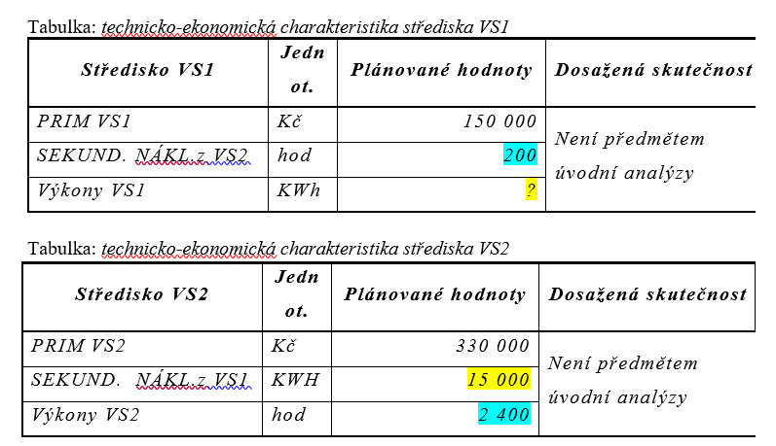
Nákladový controlling – modelový příklad
PRIM VS1
(1)
PRIM VS2
VS1
Středisko energetika
VS2
Středisko údržba
(2)
PRIM HS
(1)
HS
Výrobní agregát
(2)
(3)

Slide 20
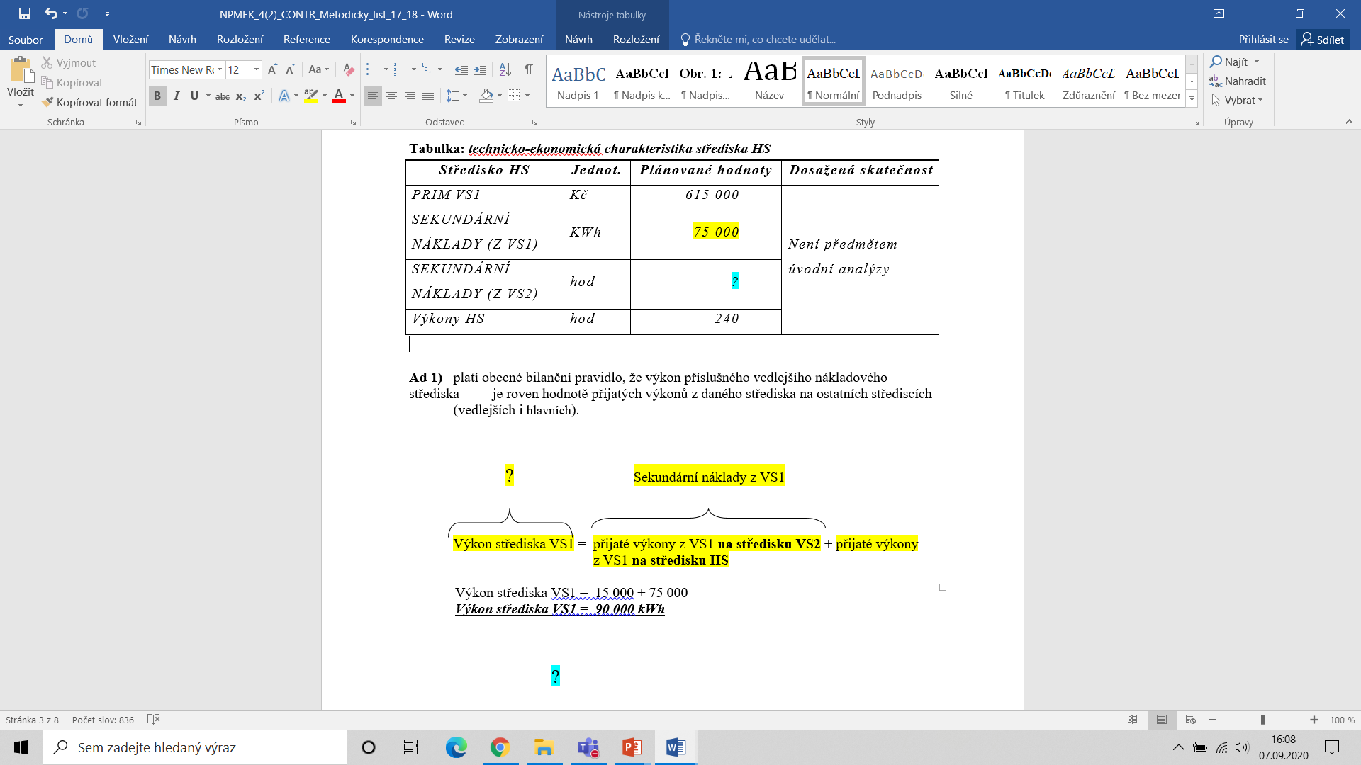
Nákladový controlling – modelový příklad
PRIM VS1
(1)
PRIM VS2
VS1
Středisko energetika
VS2
Středisko údržba
(2)
PRIM HS
(1)
HS
Výrobní agregát
(2)
(3)

Slide 21
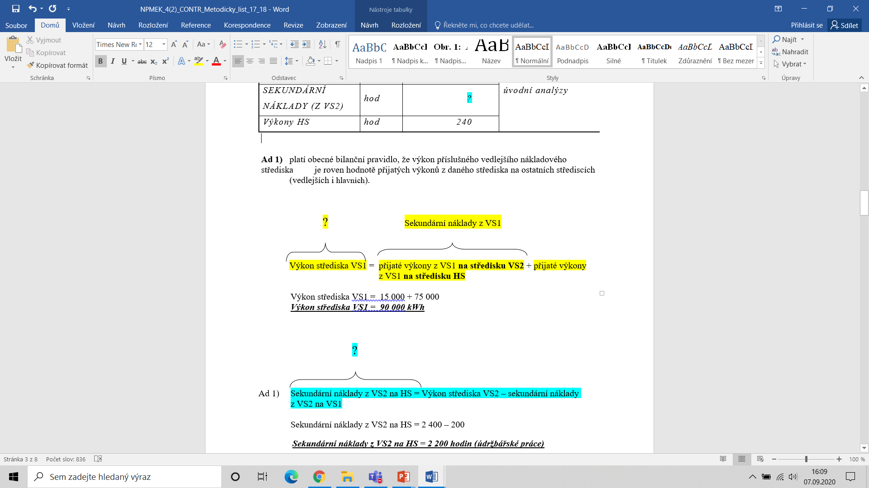
Nákladový controlling – modelový příklad
PRIM VS1
(1)
PRIM VS2
VS1
Středisko energetika
VS2
Středisko údržba
(2)
PRIM HS
(1)
HS
Výrobní agregát
(2)
(3)

Slide 22
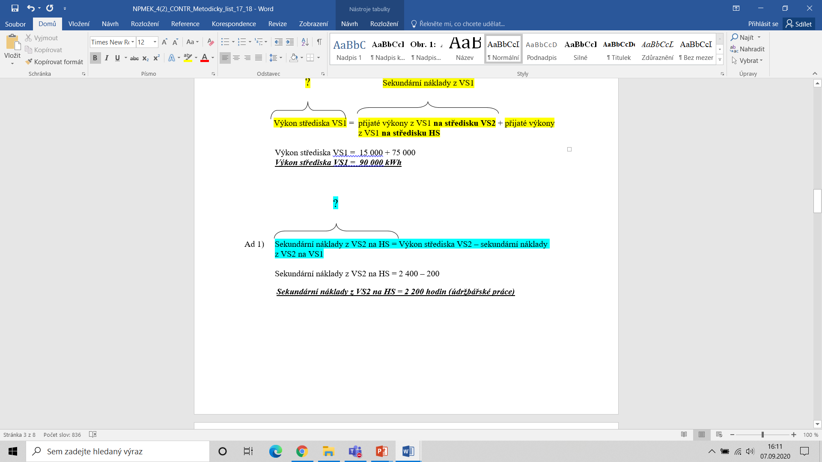
Nákladový controlling – modelový příklad
PRIM VS1
(1)
PRIM VS2
VS1
Středisko energetika
VS2
Středisko údržba
(2)
PRIM HS
(1)
HS
Výrobní agregát
(2)
(3)

Slide 23
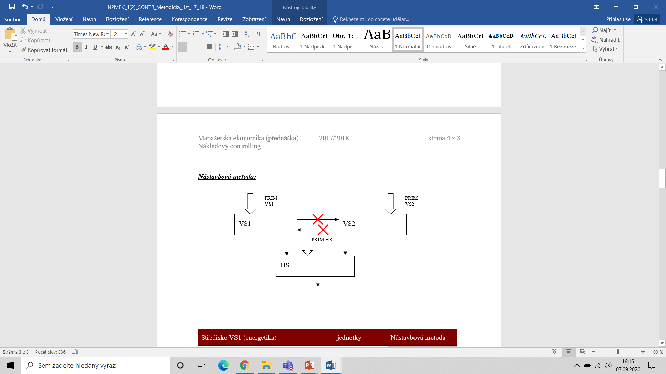
Nákladový controlling – modelový příklad

Slide 24
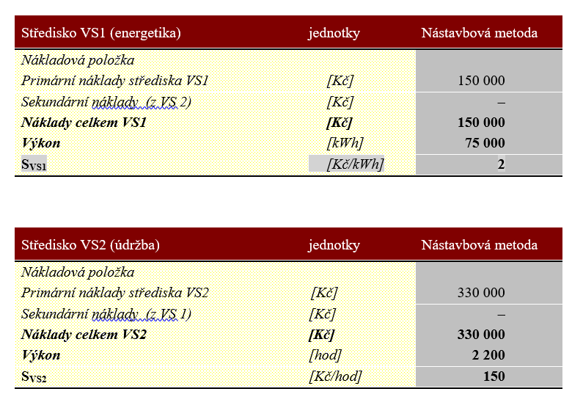
Nákladový controlling – modelový příklad

Slide 25
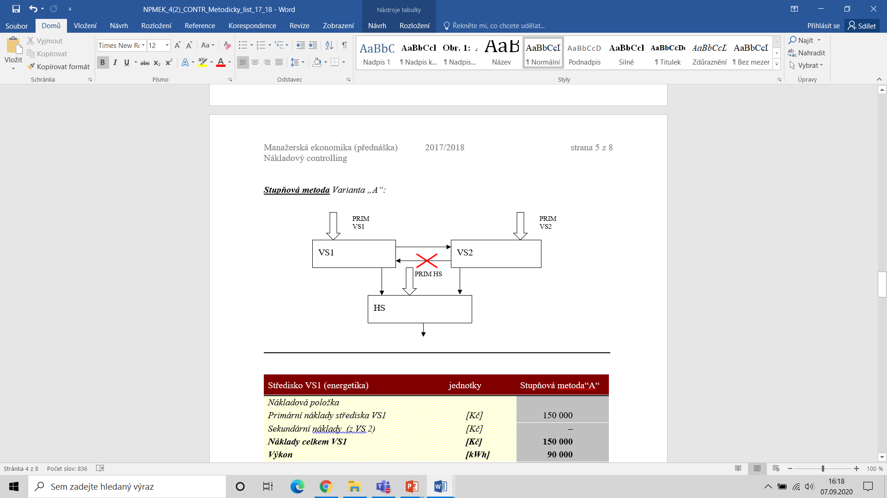
Nákladový controlling – modelový příklad

Slide 26
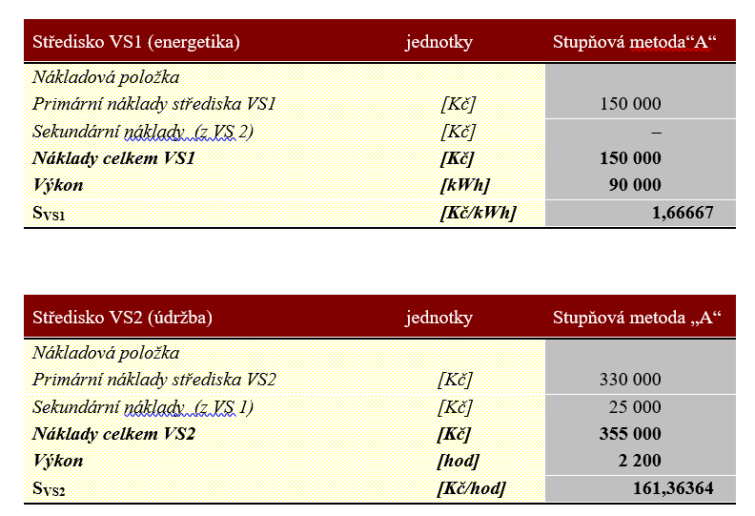
Nákladový controlling – modelový příklad

Slide 27
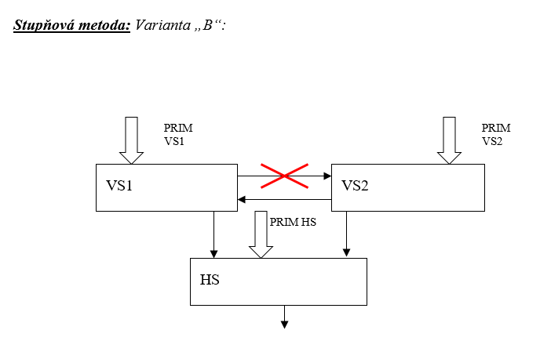
Nákladový controlling – modelový příklad

Slide 28
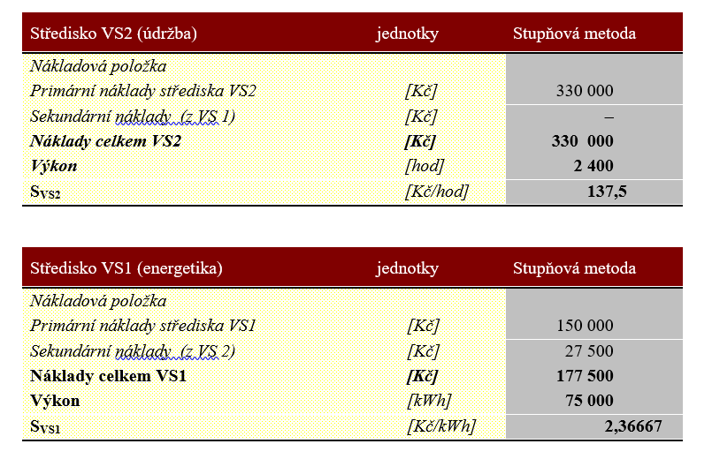
Nákladový controlling – modelový příklad

Slide 29
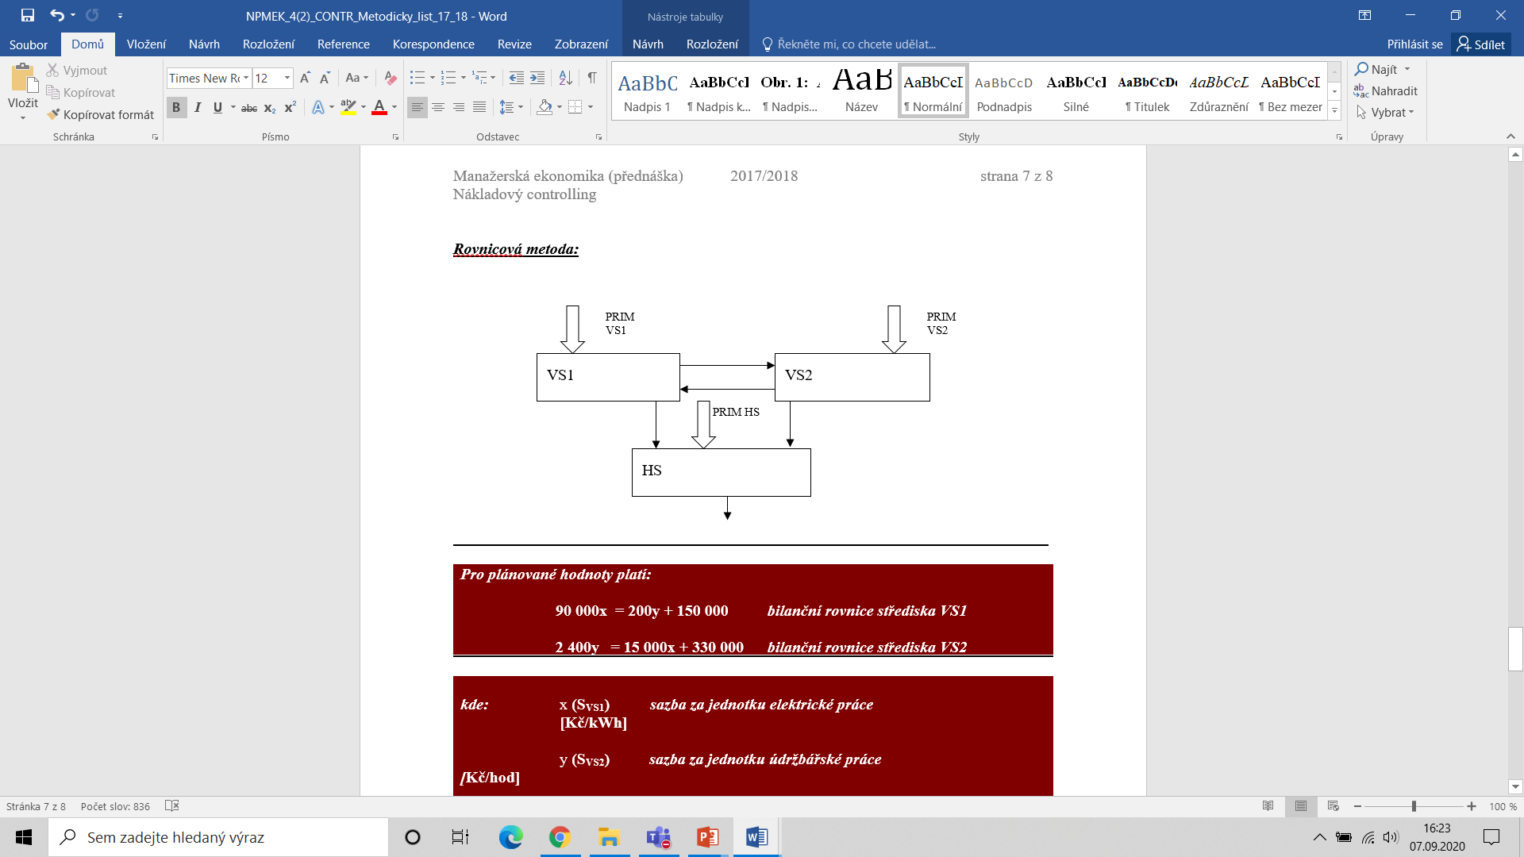
Nákladový controlling – modelový příklad

Slide 30
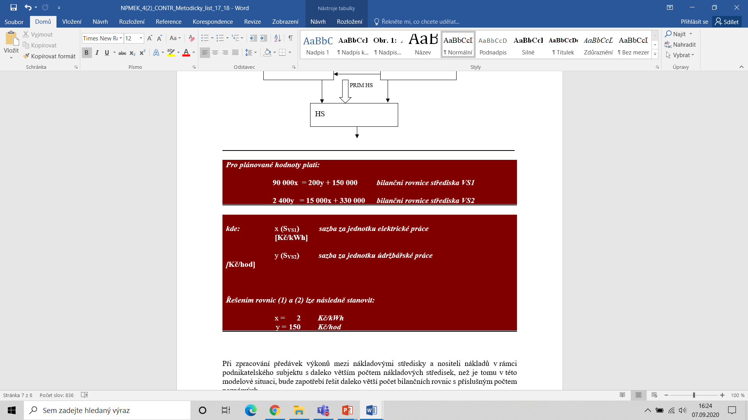
Nákladový controlling – modelový příklad

Slide 31
Vztažná veličina
Posláním vztažné veličiny je zajistit, aby předávka výkonu ze střediska dodávajícího výkon, středisku, které výkon přijímá (odebírajícímu) středisku byla transparentní a měřitelná.
Přesnost, objektivnost a vypovídací schopnost nákladového a kalkulačního systému na bázi nákladového controllingu je přímo závislá na tom, zda se pro každé jednotlivé nákladové středisko podaří najít a definovat vztažnou veličinu tak, aby se „transformované“ náklady do výkonu chovaly proporcionálně k této vztažné veličině.

Slide 32
Hlavní a vedlejší nákladová střediska

Slide 33
Shrnutí
Cílem přednášky bylo představit podnik jako systém, obsah a význam controllingu, nákladového controllingu. Na modelovém příkladu byly objasněny metody využívané v rámci nákladových středisek při počítání sazeb předávek výkonů.

